Slide 1
«Осенние фантазии»
Автор : Афанасьева Инна Владимировна
Воспитатель I квалификационной категории
2015

Slide 2
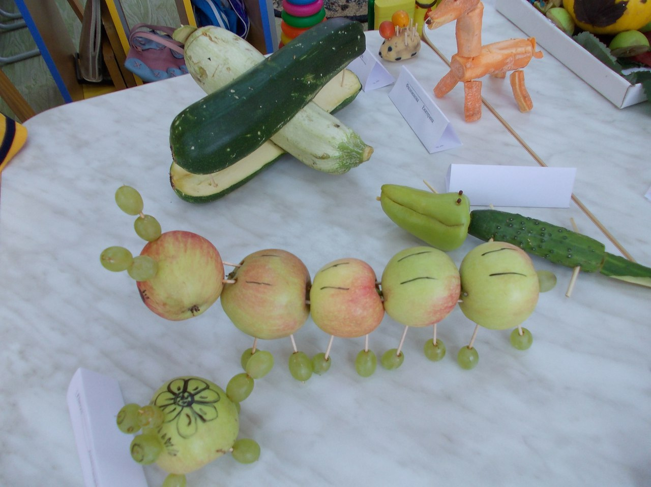
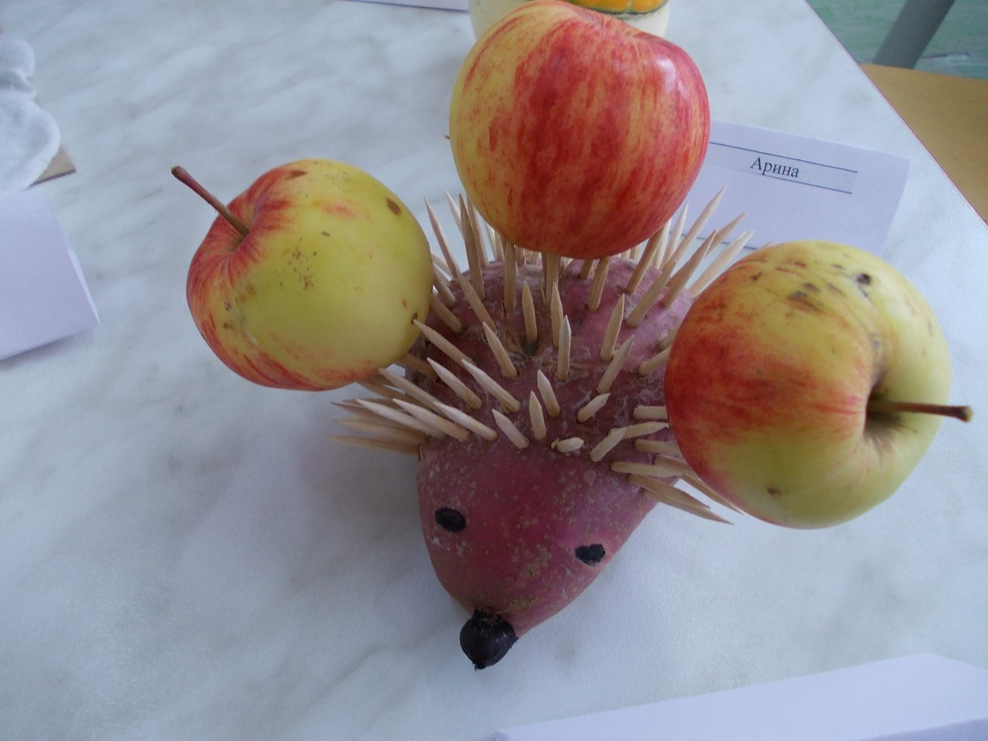
Конкурс поделок
«Осенние фантазии»

Slide 3
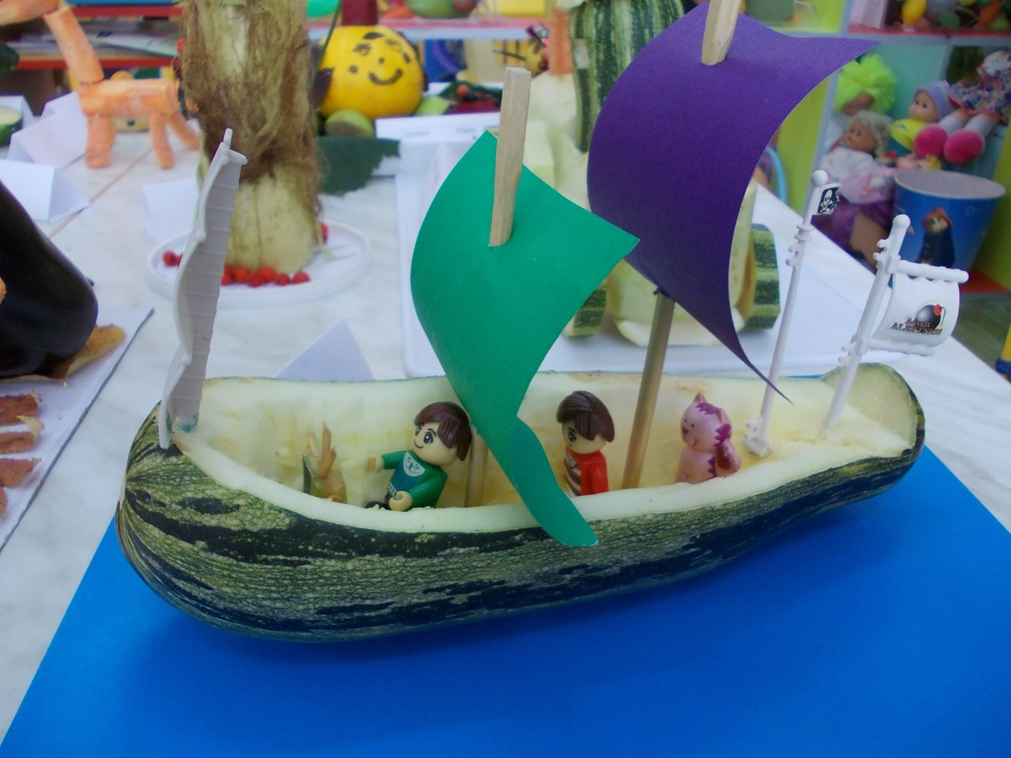
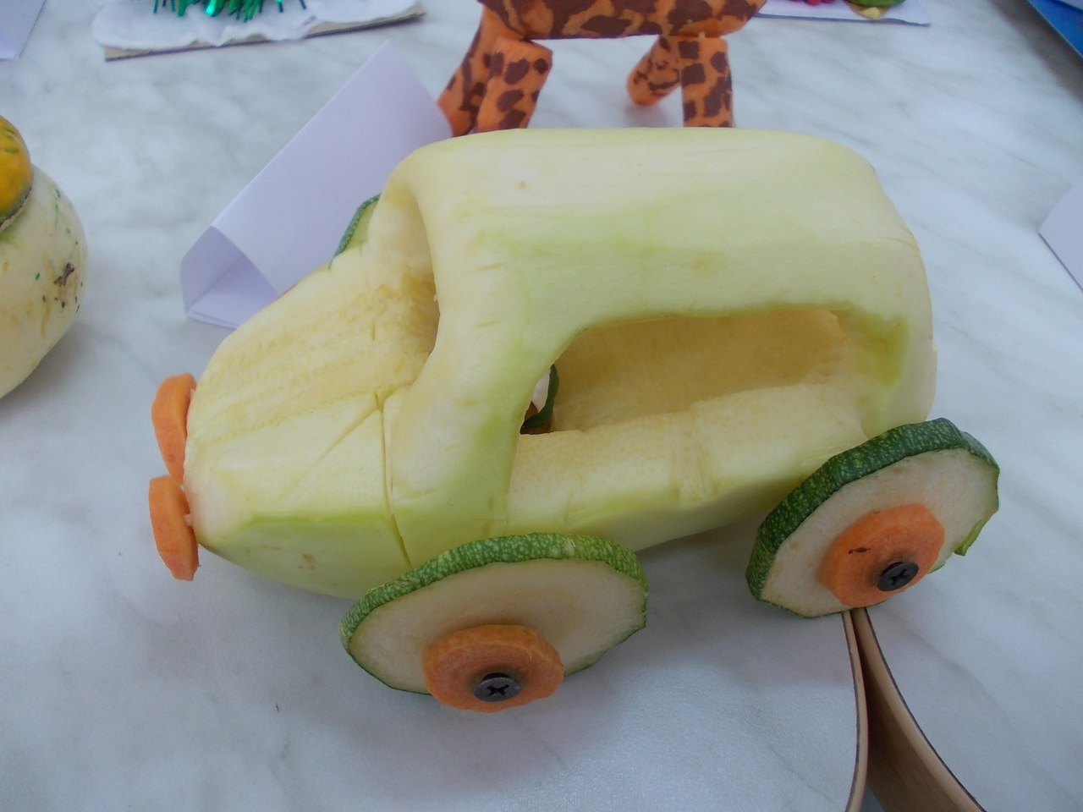
Конкурс поделок
«Осенние фантазии»

Slide 4
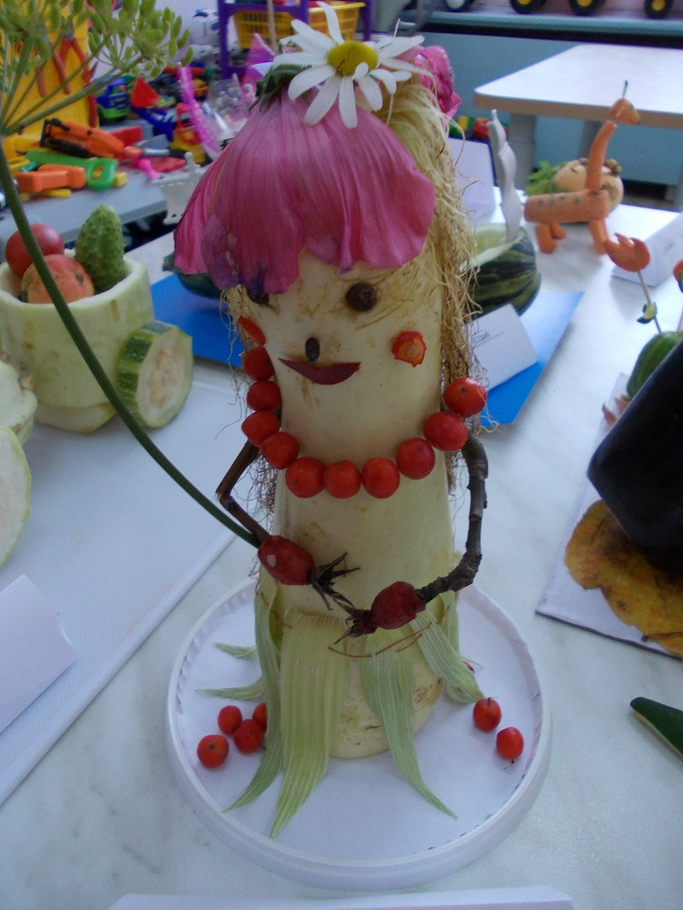
Конкурс поделок
«Осенние фантазии»

